Slide 1
avkriminalisering/ legalisering
Stig Erik Sørheim
Actis – Rusfeltets samarbeidsorgan

Slide 2
Ulike modeller
Kriminalisering (dagens politikk):
Narkotiske stoffer er begrenset til medisinsk og vitenskapelig bruk
Rekreasjonsbruk er forbudt – og anses som en forbrytelse
Produksjon, transport, innførsel og salg er forbudt
Depenalisering
Dagens narkotikaregime opprettholdes, men strafferammene senkes
I realiteten har vi sett en depenalisering i praktiseringen av lovverket de siste tiårene
Avkriminalisering
Narkotiske stoffer er begrenset til medisinsk og vitenskapelig bruk
Rekreasjonsbruk er forbudt – men anses som en mindre alvorlig forseelse som ikke straffes med fengsel eller kommer på rullebladet
Produksjon, transport, innførsel og salg er forbudt
Legalisering
Narkotiske stoffer er ikke begrenset til medisinsk og vitenskapelig bruk
Rekreasjonsbruk er tillatt
Produksjon, transport, innførsel og salg er tillatt
Ulike modeller for regulering av omsetningen, begrensninger på bruk etc

Slide 3
Hva sier FNs narkotikakonvensjoner?
SINGLE CONVENTION (1961) og CONVENTION ON PSYCHOTROPIC SUBSTANCES (1971)
Artikkel 33: Landene skal ikke tillate besittelse av narkotika uten lovlig tillatelse
Artikkel 36:
A)….Landene skal innføre de nødvendige tiltakene for å sikre at dyrking produksjon (…) [og] salg av narkotiske stoffer (…) skal være straffbare forbrytelser (…) og at alvorlige forbrytelser skal kunne gi tilstrekkelig strafferaksjon, særlig fengselsstraff eller annen frihetsberøvelse
b) (…) når personer som misbruker narkotiske stoffer har begått slike forbrytelser kan landene legge til rette for (…) at misbrukerne skal gjennomgå behandlingstiltak, utdanning, rehabilitering og sosial reintegrering som alternativ eller i tillegg til straff
CONVENTION AGAINST ILLICIT TRAFFIC IN NARCOTIC DRUGS AND PSYCHOTROPIC SUBSTANCES (1988)
Artikkel 3.1 Landene skal innføre de nødvendige tiltakene for å sikre at [produksjon, distribusjon og salg] av narkotiske eller psykotropiske stoffer skal være straffbare forbrytelseri den nasjonale lovgivningen
Artikkel 3.2 Landene skal innføre de nødvendige tiltakene for å sikre at besittelse, kjøp eller dyrking av narkotiske eller psykotropiske stoffer til personlig forbruk skal være straffbare forbrytelser i den nasjonale lovgivningen

Slide 4
Eksempler fra den virkelige verden
Kriminalisering
Avkriminalisering
Legalisering
Norge
Sverige
Iran
Kina
Portugal
Uruguay
Washington
De fleste europeiske land
18 amerikanske delstater
Colorado
Nederland
Medisinsk marijuana i USA

Slide 5
Begrepsforvirring
Men The Economist mener at skadebegrensning ikke går langt nok. Bare avkriminalisering kan drive narkobaronene ut av markedet, ifølge magasinet. Samtidig kan myndighetene overta omsetningen – som ikke burde være fri, men regulert og skattlagt. Omtrent som alkohol i Norge.

Slide 6
Egenskaper ved ulike modeller
Fordeler
Ulemper
Kriminalisering
Begrenser tilgjengelighet
Driver opp prisen
Forhindrer en kommersiell industri
Mindre sosialt akseptabelt
Mindre bruk av skadelige stoffer
Beskytter samfunnet og sårbare populasjoner
Legalisering
Reduserer svart marked
Regulerer produksjon og omsetning
Mindre stigma knyttet til bruk
Mulighet for skatteinntekter
Mindre ressurser til politi og fengsel
Økt individuell frihet
Kriminalisering
Svart marked og kriminalitet
Krever ressurser til håndheving
Ingen statlig kvalitetskontroll med stoffene
Kriminaliserer en stor gruppe mennesker
Marginaliserte brukere kan oppleve ytterligere marginalisering
Legalisering
Økt sosial aksept
Kommersielle interesser i økt bruk
Mer effektiv produksjon → lavere pris
Økt tilgjengelighet
Sannsynlig økt forbruk av skadelige stoffer

Slide 7
Depenalisering i Norge
Narkotikarundskrivet fra 1998:
Bruk og besittelse og mindre narkotikaforbrytelser skal i hovedsak straffes med forelegg
Direktiv fra Riksadvokaten 2006
Mengden stoff som regnes som ”mindre narkotikaforbrytelser” øker (f.eks fra 5 gram cannabis til 10-15 gram)
Rundskriv fra Riksadvokaten 2014:
Mindre alvorlige narkotikabruk blant unge (15-18 år) : Påtaleunnlatelse med prøvetid – en særlig egnet straffereaksjon
Ungdomsoppfølging kan fastsettes for lovbrytere mellom 15 og 18 år
Oppfølging i konfliktråd kan anvendes overfor personer som har fylt 18 år på gjerningstidspunktet
Vilkåret er ”at saken må egne seg for slik behandling” og det må være ”samtykke fra siktede”

Slide 8
Fra legalisering til ”et regulert marked”
”Dagens marked er ikke regulert”
Men et regulert marked betyr egentlig deregulering – fra medisinsk og vitenskapelig bruk til rekreasjonsbruk
”Dealere sjekker ikke ID”
Ungdoms tilgang rusmidler henger sammen med tilgangen i samfunnet for øvrig
”Kan gi skatteinntekter”
Beskatning gir incentiver for et svart marked
”Reduserer det svarte markedet”
Fortsatt behov for kontroll og politiinnsats – et strengt, folkehelseorientert regime trenger mer kontroll

Slide 9
Hva viser erfaringene?
”Det er ingen sammenheng mellom hvor streng politikken er og hvor høyt forbruket er”
Det finnes lite relevante erfaringer med legalisering av narkotika
Landene man sammenlikner er alle relativt like
Det er lite som tyder på at å heve straffene utover et visst nivå gir ytterligere gevinst (Babor et al)
Det finnes noe erfaringer med avkriminalisering – men resultatene er blandet
Det er ikke en enkel sammenheng mellom lovverket og forbruksnivået – andre faktorer spiller inn
Vanskelig å vite om man sammenlikner likt med likt: Det kan være forskjeller på lovverket og praktiseringen av lovverket
Endringer i lovverket følger ofte endringer i praksis → effektene av lovendringen blir små
Avkriminalisering kan i noen tilfeller føre til strengere praktisering og flere arrester (net widening) (Shiner, Reuter)
Befolkningens bevissthet og kunnskap om lovverket er begrenset (MacCoun mfl.)
Noen nyere studier finner effekt av avkriminalisering
Australia: Andelen som bruker cannabis er relativt uendret, men brukerne begynner tidligere (Williams og Bretteville-Jensen)
California: Økt andel som røyker cannabis, lavere risikovurdering og høyere forventnig om at man kommer til å røyke cannabis i fremtiden
Notes:
Babor et al: Drug Policy and the Public Good (2010)
Shiner (2015) Drug policy reform and the reclassification of cannabis in England and Wales: A cautionary tale
Reuter (2010) Marijuana Legalization. What can be learned from other countries
MacCoun mfl (2009) Do Citizens Know Whether Their State Decriminalized Marijuana?
Williams og Bretteville Jensen (2013)
Miech et al (2015) Trends in use of marijuana and attitudes to marijuana among youth before and after decriminalization: The case of California 2007-2013

Slide 10
Er Fengslene fulle av narkomane?

Slide 11
Narkotika og fengsel
Klar sammenheng mellom rusproblemer og kriminalitet
Rundt 60% av innsatte i norske fengsler er rusmisbrukere (regjeringen.no)
40-60% bruker narkotika en eller flere ganger under soning (regjeringen.no)
46% av alle som ble straffet for forbrytelser i 2013 hadde narkotikalovbrudd som hovedlovbrudd (SSB)
Drøyt 1 av 4 som sitter inne soner en ”narkodom” (SSB)
Notes:
Ingen tvil om at narkotika og narkotikakriminalitet har betydning for fengselspopulasjonen
Vi vet at en stor andel av de som sitter inne har problemer med narkotika
Vi vet også at mange bruker narkotika under soning
Ikke alle disse sitter inne for narkotikadommer, men narkotikakriminalitet utgjør likevel en stor andel av kriminaliteten i Norge
Narkoforbrytelser har relativt høy strafferamme → hvis man dømmes for flere forhold blir narkotikaforbrytelsen registrert som hovedforbrytelse fordi den har lengst strafferamme
https://www.regjeringen.no/nb/dokumentarkiv/stoltenberg-ii/jd/tema-og-redaksjonelt-innhold/kampanjesider/2008/straff-som-virker-2/hvem-sitter-i-fengsel/id526654/
https://www.regjeringen.no/nb/dokument/dep/hod/stmeld/19961997/st-meld-nr-16_1996-97/30/id191034/
http://www.ssb.no/sosiale-forhold-og-kriminalitet/statistikker/straff/aar/
https://www.ssb.no/statistikkbanken/selectout/ShowTable.asp?FileformatId=2&Queryfile=2015318143112704506022Fengsel05&PLanguage=0&MainTable=Fengsel05&potsize=2

Slide 12
Narkotikaforbrytelser i Norge (2013)
25300 anmeldte brudd på legemiddelloven (bruk og besittelse)
24100 anmeldte narkotikaforbrytelser (brudd på straffeloven)
1170 tilfeller av grove narkotikaforbrytelser
Relativt høye strafferammer for narkotikaforbrytelser
… men de færreste narkotikasakene ender med fengsel
…og nesten ingen sitter inne for bruk og besittelse
Notes:
Drøyt halvparten av de anmeldte narkotikasakene i 2013 var bruk og besittelse
Og litt under halvparten var det som klassifiseres som brudd på straffeloven (besittelse av større mengder, salg, innførsel etc)
KILDER
http://www.ssb.no/sosiale-forhold-og-kriminalitet/statistikker/lovbrudda/aar/2014-05-21

Slide 13
Reaksjoner på bruk av narkotika
Notes:
Antall reaksjoner på bruk av narkotika i 2013: 5160
Som hovedregel avgjøres saker som gjelder bruk og besittelse med forelegg. Rundt 8 av 10 saker som gjaldt bruk ga bot/forelegg i 2013.
606 (12%) ga betinget påtaleunnlatelse
228 saker ga likevel ubetinget fengsel – sannsynligvis fordi det gjaldt flere forhold og narkotikaforbrytelsen var det forholdet som hadde høyest strafferamme.

Slide 14
Reaksjoner på besittelse av narkotika
Notes:
Antall reaksjoner på besittelse i 2013: 3113
90% (2794) ga forelegg
125 ga betinget påtaleunnlatelse
Og det var 61 tilfeller som ga ubetinget fengsel – totalt 289 saker på bruk og besittelse ga ubetinget fengsel, av i alt litt over 8200 saker.

Slide 15
Reaksjoner på narkotikaforbrytelser
Notes:
Knapt 8000 reaksjoner på narkotikaforbrytelser i fjor – nesten 6 av 10 avgjort ved bot, drøyt 1200 resulterte i ubetinget fengsel.

Slide 16
Narkotikaforbrytelser i Europa
De fleste land skiller mellom personlig bruk og omsetning
Hvis det ikke er skjerpende omstendigheter er det svært usannsynlig at man havner i fengsel for personlig bruk i Europa (EMCDDA)
Selv for omsetning er lange dommer sjeldne – antakelig fordi de fleste sakene er små og narkobaroner er ganske sjeldne (EMCDDA 2)
Fengsling for personlig bruk ofte koblet med
Ubetalte bøter
Brudd på prøveløslatelsesvilkår
Kombinasjon med andre forbrytelser
Notes:
EMCDDA: Prosecution of drug users in Europe – variying pathways to similar objectives (2002)
EMCDDA 2: Drug offences: Sentencing and other outcomes (2009)

Slide 17
Cannabis i amerikanske fengsler
750.000 arrestasjoner for marijuana i USA per år (FBI)
Mindre enn 1% av fangene i amerikanske fengsler sitter inne for cannabisrelaterte forbrytelser (Caulkins et al.)
Marijuanabruken har gått opp, men færre blir arrestert (Humphreys)
Notes:
Caulkins et al: Marijuana Legalization. What Everyone Needs to Know
FBI http://www.fbi.gov/about-us/cjis/ucr/crime-in-the-u.s/2011/crime-in-the-u.s.-2011/persons-arrested/persons-arrested
Humphreys: http://www.washingtonpost.com/blogs/wonkblog/wp/2015/02/11/even-as-marijuana-use-rises-arrests-are-falling/

Slide 18
Internasjonalt
Andelen innsatte med narkotikaproblemer varierer mellom 40 og 80 %
Forbrytelser knyttet til bruk og besittelse utgjør ca 80 % av alle narkotikarelaterte forbrytelser
33 land har dødsstraff for narkotikaforbrytelser, rundt 1000 henrettes årlig
En rekke alternativer til fengsel er tilgjengelig, f.eks Drug Courts og såkalte ”swift, certain, moderate sanctions” (Penal Reform)
Notes:
Penal reform: Global Prison Trends 2015

Slide 19
Avkriminalisering: Hva skjer i Portugal

Slide 20
Portugals eksempel
Historie
Portugal var et diktatur fram til midten av 70-tallet
Erfaringer med et repressivt politiapparat
Heroinepidemi på 90-tallet
Overdoser
HIV/AIDS
Ny narkotikastrategi i 2001
Avkriminaliserte bruk av alle narkotiske stoffer
Økt satsing på behandling
Økt satsing på forebygging
Sprøyteutdeling og HIV-forebygging

Slide 21
Lovverket i Portugal
Bruk og besittelse av narkotika er forbudt
Besittelse av stoff til eget bruk straffes ikke med fengsel, men brukeren må møte for en komite
Hvis komiteen mener det foreligger et misbruksproblem, kan de henvise til behandling
Besittelse av større mengder stoff kan straffes med bøter eller fengsel
Definisjonen av ”eget bruk” er forholdsvis liberal (10 dagers bruk)

Slide 22
Portugals symbolbetydning
Portugal ble raskt gjort til et case for ”legalisering”
Men landet skiller seg ikke så mye fra hovedstrømmen i Europeisk politikk (EMCDDA)
Vektlegging av behandling og helsetjenester
Avkriminalisering av bruk
Skadereduksjon
Avkriminalisering bare ett element i politikken
Utviklingen i Portugal skiller seg ikke vesentlig fra andre europeiske land med en annen politikk (EMCDDA)
Notes:
EMCDDA: Drug plicy profile: Portugal (2011)

Slide 23
Positive utviklingstrekk
Nedgang i overdoser
Nedgang i HIV/AIDS-smitte
Bedre tilgang på behandling
Fjernet behandlingskøer
Narkotikabruken er lavere enn gjennomsnittet i Europa, og vesentlig lavere enn f.eks Spania
Men: påstandene om at narkotikabruken blant ungdom har gått ned, stemmer ikke helt med funn fra ESPAD-undersøkelsen

Slide 24
Cannabisbruk siste 30 dager – Portugal og Europa
Kilde: ESPAD

Slide 25
Cannabisbruk i Portugal og resten av Europa
Kilde: ESPAD

Slide 26
Legalisering: - Hva skjer i Colorado?

Slide 27
Litt historikk
Colorado innførte medisinsk marijuana i 2000
Et lite program med <5000 pasienter og ingen utsalg
Politiske endringer fra og med 2009
Voldsom ekspansjon i medisinsk marijuana
Fra 5000 pasienter i 2008 til >100.000 pasienter og 500 utsalg i 2012
Colorado gjennomførte folkeavstemning om legalisering av cannabis i 2012
Legalisering ble vedtatt med virkning fra 1. januar 2013
Ordningen måtte utredes →de første cannabisutsalgene åpnet ikke før 1. januar 2014

Slide 28
Legalisering i Colorado
Regulate marijuana like alcohol Act of 2012”
21 års aldersgrense
Lisensiering av produksjon og salg av marijuana
Ca 25 % skatt på dyrket marijuana
De første $40 millionene av skatteinntektene reseveres for utdanningsformål
Kommuner kan selv bestemme om de vil tillate eller forby salg av marijuana

Slide 29
Utviklingstrekk etter legalisering
For tidlig å trekke klare konklusjoner
Begrenset med oppdaterte tall så langt
Ekspansjonen i medisinsk marijuana gjør det vanskelig å isolere effektene av legalisering
Det foreligger ikke nye data på bruk for 2014
Colorado hadde allerede en av de høyeste bruksratene i USA før legalisering
Notes:
I årene fram til 2013 så vi en økning i antallet cannabispåvirkede bilførere, en økning i antallet dødsulykker som involverte cannabis
Det var også en økning i sykehusinnleggelser relatert til cannabis og i antallet legevaktbesøk som følge av cannabis….
Mer en dobling i antallet forgiftningstilfeller blant barn – men små tall (25 i 2013)
Økning i antallet beslag av cannabis fra Colorado til andre stater

Slide 30
Cannabisbruk siste måned blant ungdom (12-17 år). Colorado og USA
Kilde: SAMSHA National Survey on Drug Use and Health
Notes:
http://www.rmhidta.org/html/2015%20PREVIEW%20Legalization%20of%20MJ%20in%20Colorado%20the%20Impact.pdf

Slide 31
Cannabisbruk siste måned blant unge voksne (18-25). Colorado og USA

Slide 32
Cannabisbruk siste måned blant voksne (26+). Colorado og USA

Slide 33
Kriminalitet og skatteinntekter
Kriminalitet
Motstridende informasjon, men statistikken viser en økning i kriminalitet sammenliknet med 2013. Ikke dramatisk, og ikke uten videre knyttet til legalisering
Fremdeles et betydelig svart marked (anslag viser 40% solgt på det svarte markedet)
Skatteinntekter: Anslag: $33 mill første halvår, resultat: $12 mill
Konkurranse fra medisinsk marijuana (lavere skatter)
Konkurranse fra det svarte markedet

Slide 34
Færre cannabissaker i rettssystemet
Kilde: Drug Policy Alliance
Notes:
Drug Policy Alliance (2015) Marijuana Arrests in Colorado After the Passage of Amendment 64

Slide 35
Andre utviklingstrekk
Økning i antall marijuanarelaterte besøk på legevakten fram til 2013 – og foreløpige tall for 2014 tyder på fortsatt økning
Flere tilfeller av forgiftning av marijuana – også blant barn
Flere tilfeller av kjøring under marijuanapåvirkning fram til 2013 – og foreløpige tall for 2014 tyder på fortsatt økning
Økning i smugling av marijuana til nabostater
Flere nabostater har saksøkt Colorado
Hevder at cannabislegalisering er grunnlovsstridig og undergraver deres mulighet til å håndheve egen marijuanapolitikk
Kilde: RMHIDTA
Notes:
RMHIDTA The legalization of marijuana in Colorado http://www.rmhidta.org/html/2015%20PREVIEW%20Legalization%20of%20MJ%20in%20Colorado%20the%20Impact.pdf

Slide 36
Andre utviklingstrek
Nye bruksmønstre (dabbing, wax)
Flere branner og eksplosjoner som følge av forsøk på å utvinne THC
Økning i ”nye” produkter – ”edibles”
Framvekst av en blomstrende industri – profitt, skatteinntekter, arbeidsplasser, politisk innflytelse
Fortsatt økning i tilgjengeligheten
Det er mer enn dobbelt så mange marijuanautsalg som Starbucks-kafeer i Colorado
Flertallet av kommunene i Colorado har sagt nei til cannabisutsalg
Cannabis har så langt ikke erstattet alkohol: Alkoholkonsumet økte noe fra 2013 til 2014

Slide 37
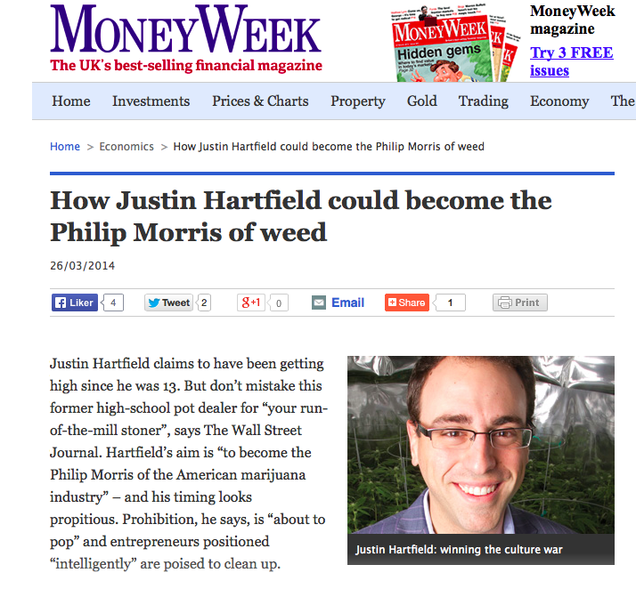
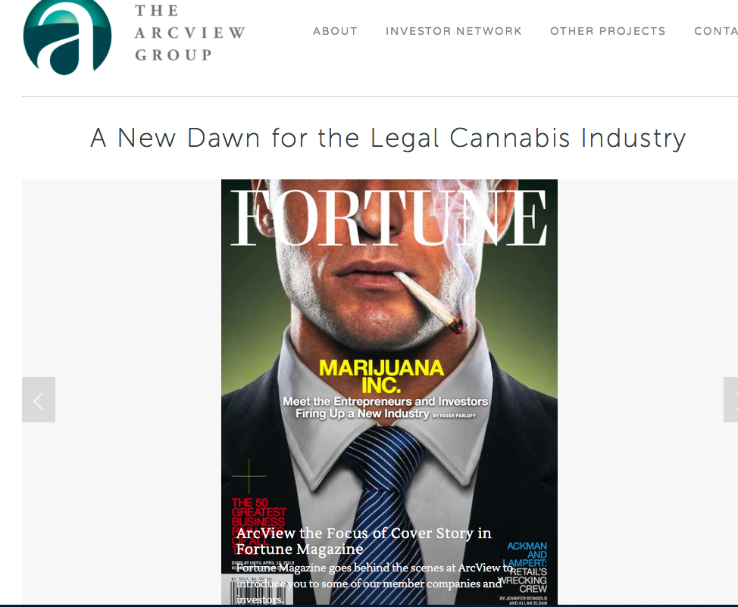
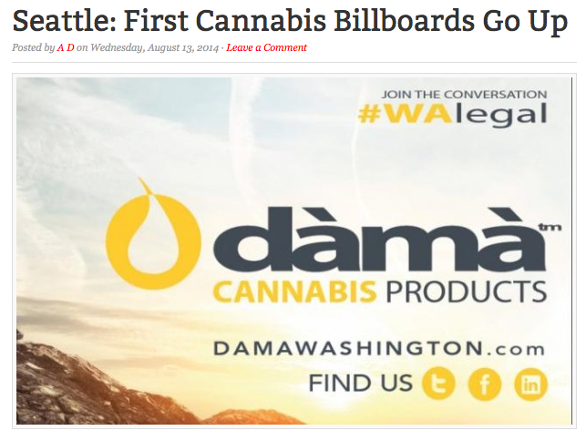
Problemstillinger knyttet til legalisering 1) Kommersialisering av cannabis

Slide 38
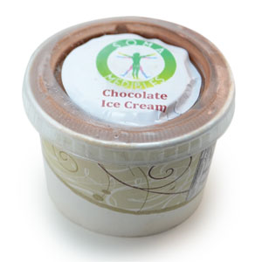
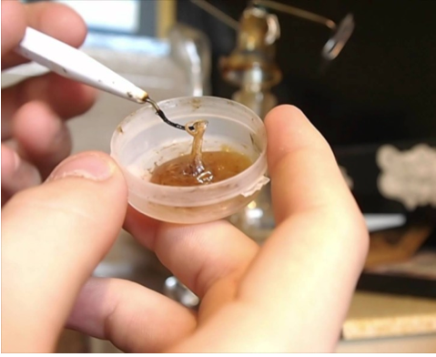
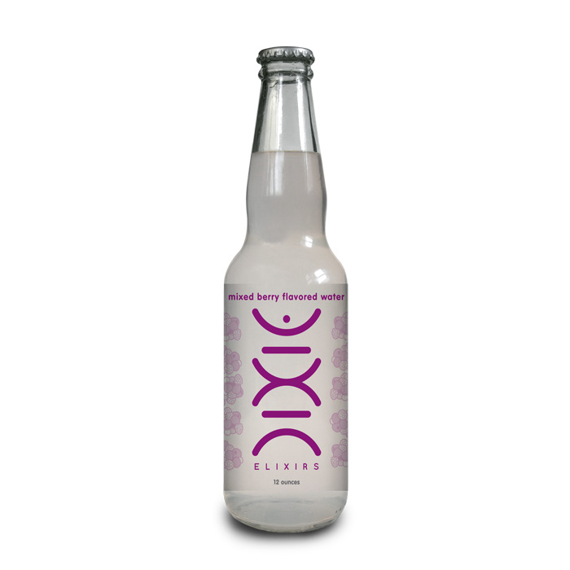
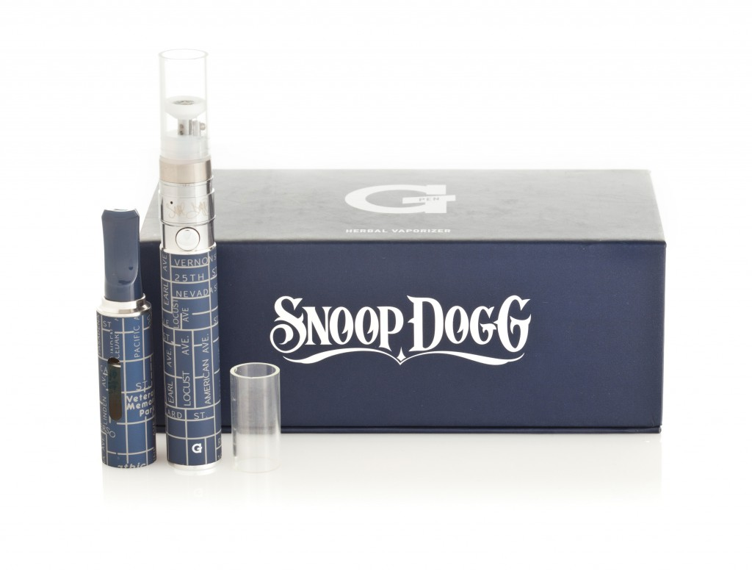
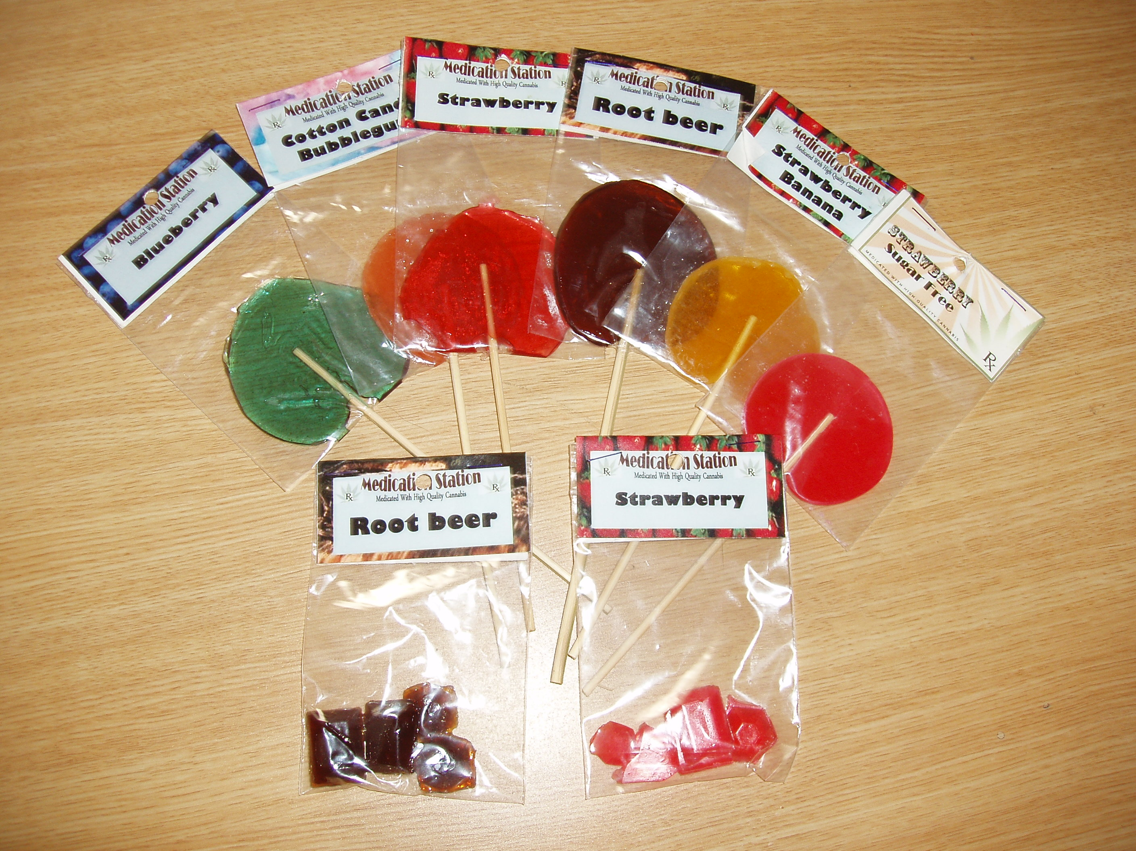
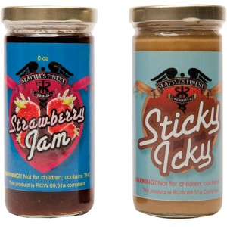
Problemstillinger knyttet til legalisering 2) Produktutvikling

Slide 39
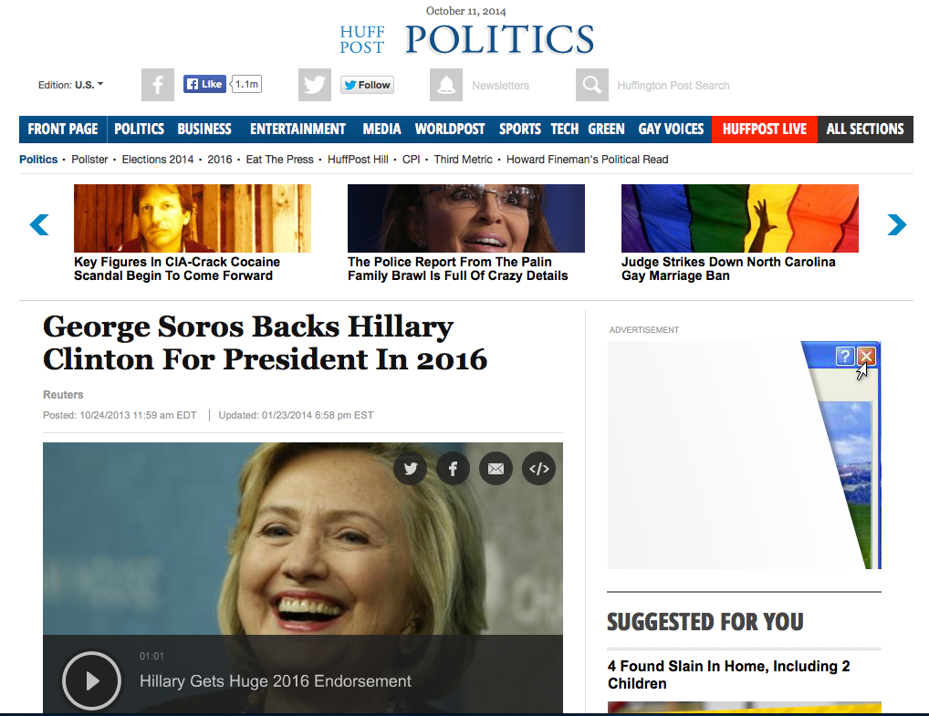
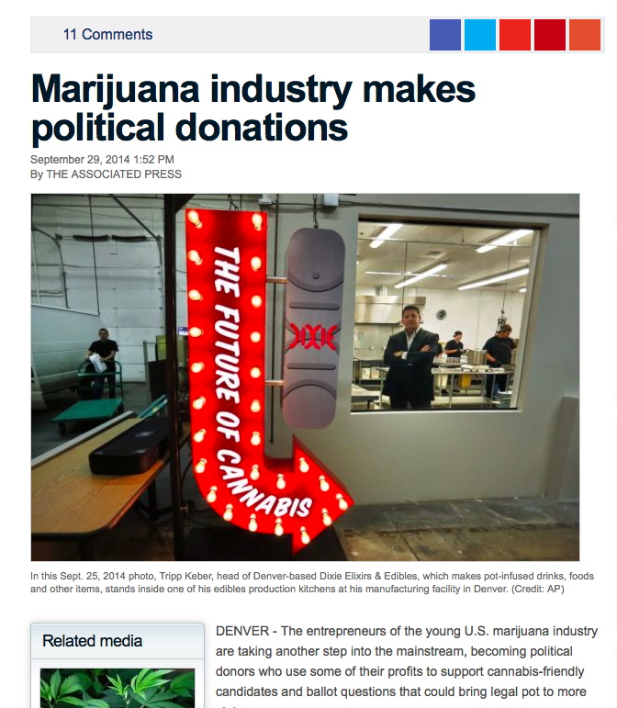
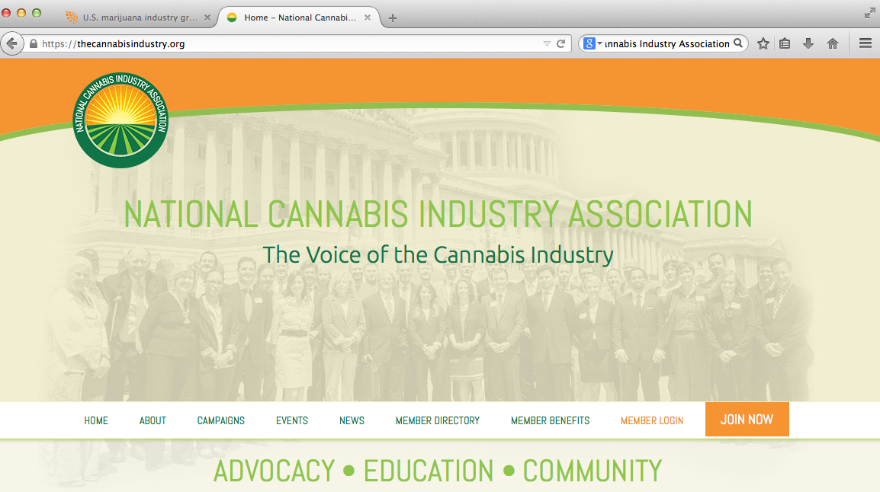
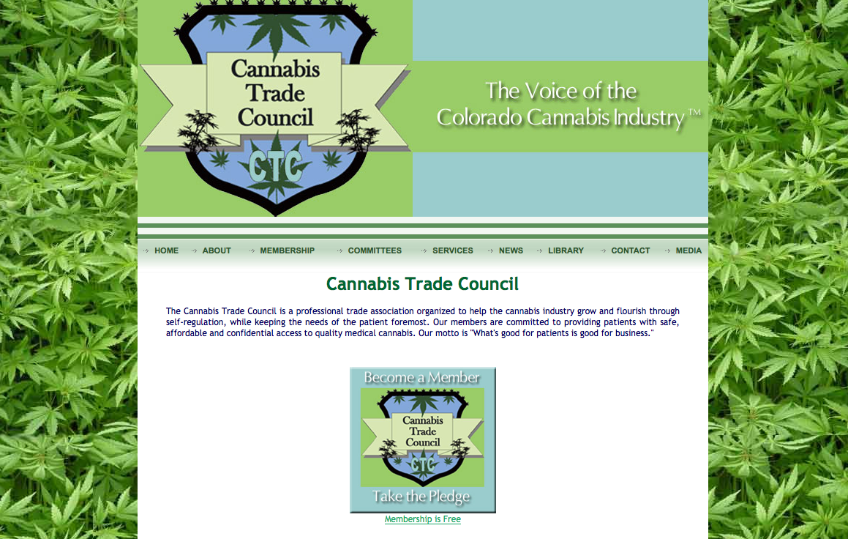
Problemstillinger knyttet til legalisering 3) Politisk innflytelse
En ny ”industriell epidemi” – en helsetrussel som skyldes kommersialisering av skadelige produkter
Framveksten av Big Marijuana – som Big Tobacco og Big Alcohol
En industri som – i likhet med alle andre industrier – vil:
Sikre at produktene deres er populære og tilgjengelige
Påvirke offentlig politikk for å sikre tilgangen til markedene (jf. alkohol industrien)

